Slide 1
Департамент образования Администрации городского округа город Рыбинск Ярославской области
Муниципальное дошкольное образовательное учреждение детский сад №114
Эффективные практики работы с семьёй
в современном пространстве детского сада
Кураева Виктория Вячеславовна, старший воспитатель

Slide 2
Центр психолого-педагогической помощи семьям,
имеющим детей от рождения до 3-х лет
на базе дошкольной образовательной организации
Цель: осуществление профилактики семейного неблагополучия детей раннего возраста и развитие ресурсов семьи.
Задачи:
оказывать консультационную, информационную, психолого-педагогическую, методическую помощь семьям, имеющим детей от рождения до 3-х лет, направленную на выявление потенциальных возможностей ребенка и семьи для гармонизации семейных отношений;
повышать психолого-педагогическую компетентность родителей по вопросам развития, воспитания и обучения детей от рождения до 3 лет;
осуществлять профилактику неблагополучных детско-родительских отношений, жестокого обращения с детьми,
родительского эмоционального «выгорания»;
оказывать помощь в раннем выявлении отклонений в развитии детей и организации
своевременной коррекционно-развивающей помощи на базе «Лекотеки»;
обеспечивать условия для конструктивного прохождения и здорового проживания семьёй процесса
сепарации ребёнка раннего возраста, связанной с поступлением в детский сад;
способствовать освоению родителями эффективных способов взаимодействия, развития и воспитания
детей раннего возраста.

Slide 3
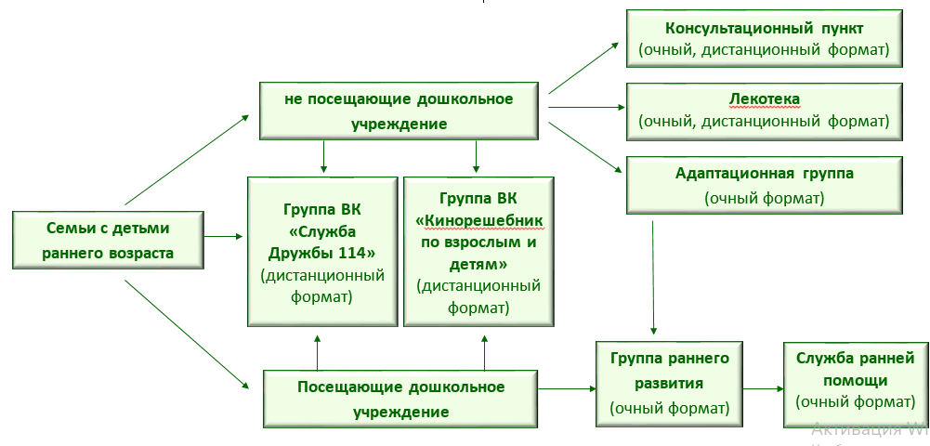
Схема, отражающая взаимосвязь направлений работы с разными категориями детей и их родителями

Slide 4
Служба ранней помощи
Основная идея создания Службы ранней помощи – выстроить систему непрерывной помощи детям с ОВЗ и детям, испытывающим трудности в развитии и обучении от 1,5 до 7 лет на базе МДОУ.
Цель: профилактика задержек в психоречевом развитии и оказание своевременной коррекционно-развивающей помощи детям с ОВЗ
Задачи:
выявить детей с отклонениями в развитии и трудностями в обучении;
оказать своевременную коррекционно-развивающую помощь;
отследить динамику в развитии ребенка;
осуществлять психолого-педагогическое сопровождение родителей детей зачисленных в Службу ранней помощи;
инициировать прохождения ПМПК для детей показавших незначительную динамику.

Slide 5
Консультационный пункт
Консультационный пункт, имеет статус муниципального и на его базе проходит консультирование родителей нашего города, как в очном, так и дистанционном режиме, в индивидуальном и групповом формате.
Цель – оказание психолого-педагогической, методической и консультационной помощи родителям (законным представителям) в вопросах развития воспитания и обучения детей в единстве и преемственности семейного и общественного воспитания.
Задачи
оказывать психолого-педагогическую, методическую и консультативную помощь родителям (законным представителям), в том числе и родителям детей с ОВЗ;
повышать компетентность родителей (законных представителей), в том числе и родителей детей с ОВЗ в вопросах воспитания, обучения и развития детей;
информировать родителей (законных представителей) об учреждениях системы образования, которые могут оказать квалифицированную помощь ребенку в соответствии с его индивидуальными особенностями;
пропагандировать позитивное, здоровое и ответственное родительство, способствующее укреплению
института семьи и духовно нравственных традиций семейных отношений;
своевременно оказывать профессиональную психолого-педагогическую помощь для предотвращения
кризисных ситуаций в семье;
обеспечивать условия для конструктивного прохождения и здорового проживания семьёй процесса
сепарации ребёнка раннего возраста, связанной с поступлением в детский сад.

Slide 6
Лекотека
Лекотека – структурная часть Центра, направленная на создание и реализацию организационно-педагогических и психолого-педагогических условий сопровождения детей раннего возраста с ограниченными возможностями здоровья, детей-инвалидов, оказание методической, психолого-педагогической, диагностической и консультативной
помощи родителям (законным представителям)
Лекотека работает для детей с 1,5 лет с ОВЗ или риском их возникновения, не посещающих наше образовательное учреждение.
Основными задачами Лекотеки являются:
предоставление родителям информации по вопросам развития и воспитания детей с ОВЗ, детей-инвалидов;
психолого-педагогическое обследование детей с ОВЗ, детей-инвалидов и детско-родительского взаимодействия;
вовлечение родителей в процессы обследования и стимуляции развития детей с ОВЗ и детей-инвалидов;
подбор адекватных средств общения с ребенком с ОВЗ и ребенком-инвалидом, оптимальных способов обучения
и траекторий развития;
помощь семье в личностно-социальном развитии ребенка с ОВЗ и ребенка-инвалида;
формирование предпосылок для дошкольного образования ребенка с ОВЗ и ребенка-инвалида в Организации.

Slide 7
Результаты деятельности Центра
Создана структура, обеспечивающая профилактику неблагополучия и поддержки семей с детьми раннего возраста
Разработаны и реализуются программы дополнительного образования различной направленности для детей 0 до 3 лет и их семей:
«ПОЦЕЛУЙ В ЛАДОШКЕ» (психолого-педагогическая, профилактическая программа сопровождения адаптационной группы для семей, имеющих детей раннего возраста в период подготовки к поступлению в дошкольное учреждение) (авторская);
«ДОБРОЕ УТРЕЧКО» (психолого-педагогическая программа сопровождения участников образовательных отношений в период адаптации детей раннего возраста к условиям детского сада) (авторская);
«СЛОВОГОВОРКА»(коррекционно-развивающая программа для детей с задержкой речевого развития от 1,5 до 3-х лет) (модифицированная на основе программы Датишидзе Т.А. «Коррекционная работа с детьми раннего возраста с задержкой речевого развития»)
«КАПЛЯ В КАПЛЕ» (профилактическая психолого-педагогическая программа сопровождения семьи с детьми раннего возраста в период адаптации к детскому саду) (авторская)
Разработаны программы обучающих семинаров для педагогов, реализующих программы дополнительного
образования на базе Центра
Расширен спектр дополнительных образовательных услуг для родителей, имеющих детей от 0 до 3 лет
на базе детского сада
- «СЛУЖБА ДРУЖБЫ 114» (информационно-просветительская группа сотрудничества педагогов детского
сада №114 и родителей детей раннего возраста ВКонтакте) https://vk.com/public204838936
- «КИНОРЕШЕБНИК ПО ВЗРОСЛЫМ И ДЕТЯМ» (просветительско-профилактическая группа сотрудничества
педагогов детского сада №114 и родителей детей дошкольного возраста ВКонтакте) https://vk.com/public204838936
Повышена психолого-педагогическая компетентность у 93% родителей

Slide 8
Муниципальное дошкольное
образовательное учреждение
детский сад №114
Город Рыбинск Ярославской области,
улица Рабкоровская, дом 45
Телефон: 8(4855)26-55-19
Е-mail: dou114.rybinsk@yarregion.ru ;
Сайт: http://dou114.rybadm.ru

